Slide 1
姓名：缪应江
客户端负载均衡

Slide 2



目录
1
负载均衡概念
2
Spring Cloud Ribbon介绍
3
负载均衡策略
第2页共16页

Slide 3
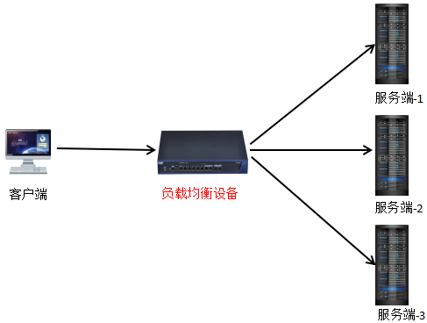
负载均衡
负载均衡在系统架构中是一个非常重要,因为负载均衡是对系统的高可用、网络压力的缓解和处理能力扩容的重要手段之一。我们通常所说的负载均衡都指的是服务端负载均衡，其中分为硬件负载均衡和软件负载均衡。硬件负载均衡主要通过在服务器节点之间安装专门用于负载均衡的设备，比如F5等；而软件负载均衡则是通过在服务器上安装一些具有均衡负载功能或模块的软件来完成请求分发工作，比如Nginx等。不论采用硬件负载均衡还是软件负载均衡，只要是服务端负载均衡都能以类似下图的架构方式构建起来：
第3页共16页

Slide 4
Ribbon简介
Spring Cloud Ribbon是一个基于HTTP和TCP的客户端负载均衡工具，它基于Neflix Ribbon实现。通过Spring Cloud的封装，可以让我们轻松地将面向服务的REST模板请求自动转换成客户端负载均衡的服务调用。Spring Cloud Ribbon虽然只是一个工具类框架，它不像服务注册中心、配置中心、API网关那样需要独立部署，但是它几乎存在于每一个Spring Cloud构建的微服务和基础设施中。因为微服务间的调用，API网关的请求转发等内容，实际上都是通过Ribbon来实现的，包括Feign,它也是基于Ribbon实现的工具。所以，Spring Cloud Ribbon的理解对于我们使用Spring Cloud来构建微服务非常重要。
注：REST即表述性状态传递（英文：Representational State Transfer，简称REST）是Roy Fielding博士在2000年他的博士论文中提出来的一种软件架构风格。它是一种针对网络应用的设计和开发方式，可以降低开发的复杂性，提高系统的可伸缩性。目前在三种主流的Web服务实现方案中，因为REST模式的Web服务与复杂的SOAP（简单对象访问协议）和XML-RPC（远程过程调用协议 ）对比来讲明显的更加简洁，越来越多的web服务开始采用REST风格设计和实现。
第4页共16页

Slide 5
Ribbon客户端负载均衡
硬件负载均衡的设备或是软件负载均衡的软件模块都会维护一个下挂可用的服务端清单，通过心跳检测来剔除故障的服务端节点以保证清单中都是可以正常访问的服务端节点。当客户端发送请求到负载均衡设备的时候，该设备按某种算法（比如线性轮询、按权重负载、按流量负载等）从维护的可用服务端清单中取出一台服务端的地址，然后进行转发。
而客户端负载均衡和服务端负载均衡最大的不同点在于上面所提到的服务淸单所存储的位置。在客户端负载均衡中，所有客户端节点都维护着自己要访问的服务端清单而这些服务端的清单来自于服务注册中心，比如Eureka服务端。同服务端负载均衡的架构类似，在客户端负载均衡中也需要心跳去维护服务端清单的健康性，只是这个步骤需要与服务注册中心配合完成。在Spring Cloud实现的服务治理框架中，默认会创建针对各个服务治理框架的Ribbon自动化整合配置，比如Eureka中的org.springframework.cloud.netflix.ribbon.eureka.RibbonEurekaAutoConfiguration.Consul中的 org.springframework.cloud.consul.discovery.RibbonConsulAutoConfiguration。在实际使用的时候，我们可以通过查看这两个类的实现，以找到它们的配罝详情来帮助我们更好地使用它。
第5页共16页

Slide 6
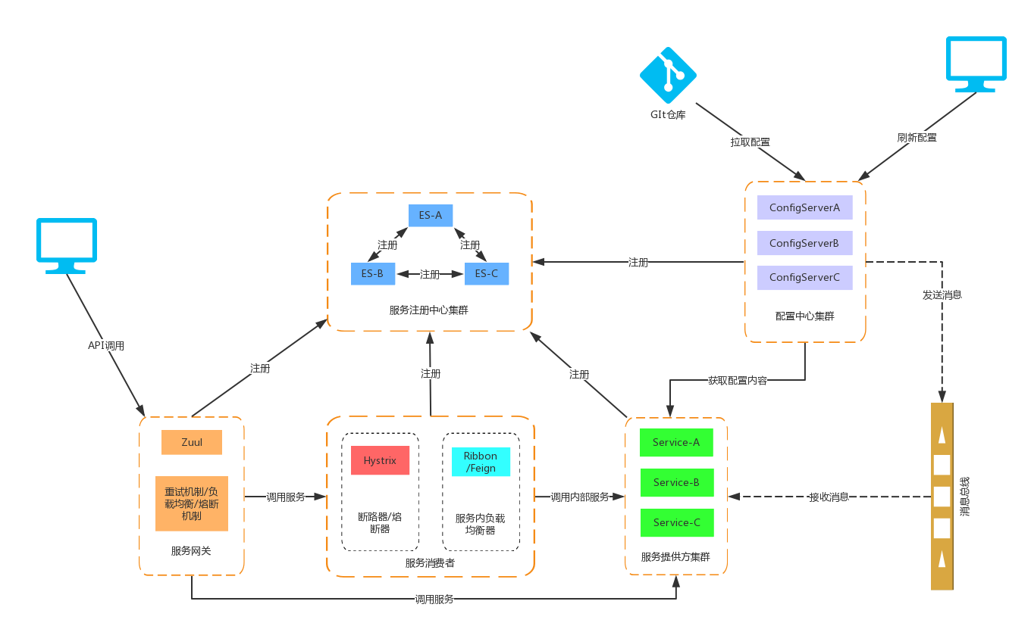
Spring Cloud微服务应用架构
第6页共16页

Slide 7
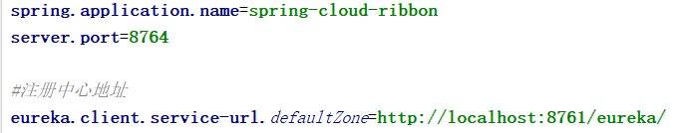
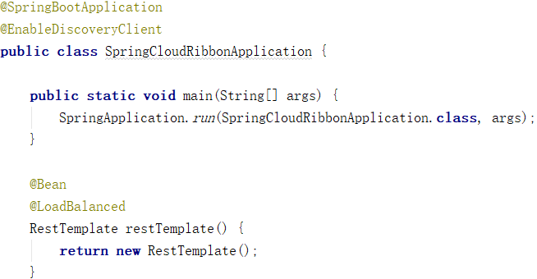
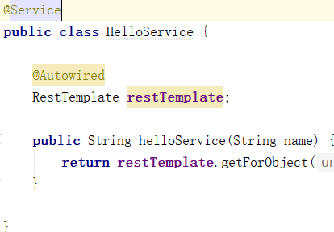
客户端负载均衡
通过Spring Cloud Ribbon的封装，我们在微服务架构中使用客户端负载均衡调用非常简单，只需要如下两步：
•服务提供者只需要启动多个服务实例并注册到一个注册中心或是多个相关联的服务注册中心。
•服务消费者直接通过调用被@LoadBalanced注解修饰过的RestTemplate来实现面向服务的接口调用。
第7页共16页

Slide 8
RestTemplate详解
HTTP请求方法
（1）GET：通过请求URI得到资源
（2）POST：向指定资源提交数据进行处理请求（例如提交表单或者上传
文件）。数据被包含在请求体中。POST请求可能会导致新的资源的
建立和/或已有资源的修改。
（3）PUT：从客户端向服务器传送的数据取代指定的文档的内容。
（4）DELETE：删除某个内容
（5）OPTIONS ：允许客户端查看服务器的性能。
（6）HEAD ：类似于GET请求，只不过返回的响应中没有具体的内容，用
于获取报头
（7）CONNECT ：HTTP/1.1协议中预留给能够将连接改为管道方式的代
理服务器。
（8）TRACE：回显服务器收到的请求，主要用于测试或诊断。
第8页共16页

Slide 9
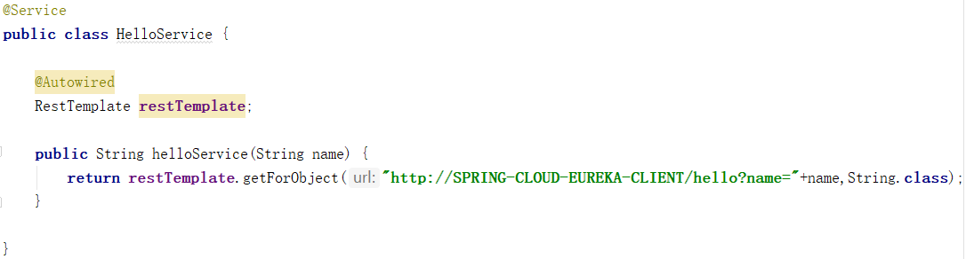
RestTemplate详解
RestTemplate是Spring提供的用于简化发起HTTP请求以及处理响应的过程，并且支持访问Rest服务的客户端。RestTemplate提供了多种便捷访问远程Http服务的方法，能够大大提高客户端的编写效率。该对象会使用Ribbon的自动化配罝，同时通过配置@LoadBalanced还能够开启客户端负载均衡。下面将介绍RestTemplate针对几种不同请求类型和参数类型的服务调用实现。
第9页共16页

Slide 10
RestTemplate详解
使用java.net包请求资源
String result = "";
BufferedReader in = null;
try {
String url = "http://192.168.243.3:8080/cas/login?token=73835689923548a8deb7cc15ad2d0723";
URL realUrl = new URL(url);
// 打开和URL之间的连接
URLConnection connection = realUrl.openConnection();
// 设置通用的请求属性
connection.setRequestProperty("accept", "*/*");
connection.setRequestProperty("connection", "Keep-Alive");
connection.setRequestProperty("user-agent", "Mozilla/5.0 (Windows NT 10.0; Win64; x64; rv:56.0) Gecko/20100101 Firefox/56.0");
// 建立实际的连接
connection.connect();
// 定义 BufferedReader输入流来读取URL的响应
in = new BufferedReader(new InputStreamReader(connection.getInputStream()));
String line;
while ((line = in.readLine()) != null) {
result += line;
}
} catch (Exception e) {//异常处理
} finally {//关闭流
}
System.out.println(result);
使用RestTemplate请求资源
String url = "http://192.168.243.3:8080/cas/login?token={1}";
RestTemplate restTemplate=new RestTemplate();
String rtn =restTemplate.getForObject(url ,String.class , "73835689923548a8deb7cc15ad2d0723");
System.out.println(rtn);
运行结果：
{
"sessionTimeOutInSec": 3600,
"success": true,
"userid": "80497024"
}
第10页共16页

Slide 11
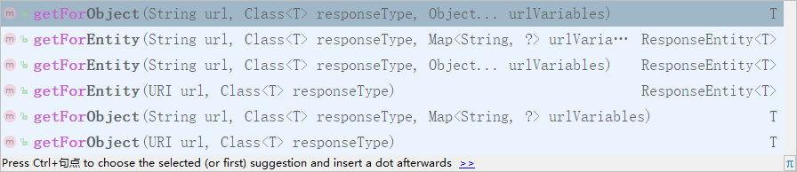
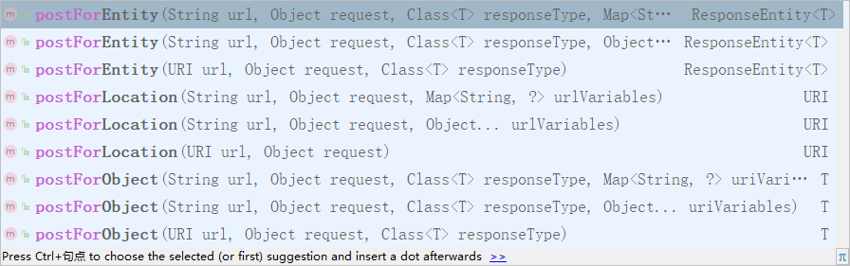
RestTemplate详解
GET请求
POST请求
第11页共16页

Slide 12
负载均衡策略
AbstractLoadBalancerRule：负载均衡策略的抽象类，在该抽象类中定义了负载均衡器ILoadBalancer对象，该对象能够在具体实现选择服务策略时，获取到一些负载均衡器中维护的信息来作为分配依据，并以此设计一些算法来实现针对特定场景的高效策略。
RandomRule：随机策略，从服务实例清单中随机选择一个服务实例。获得可用实例列表upList和所有实例列表allList，并通过rand.nextInt(serverCount)函数来获取一个随机数，并将该随机数作为upList的索引值来返回具体实例。
RoundRobinRule：轮询策略，按照线性轮询的方式依次选择每个服务实例。通过AtomicInteger nextServerCyclicCounter对象实现，每次进行实例选择时通过调用incrementAndGetModulo函数实现递增,该策略也是ribbon的默认策略。
RetryRule：重试策略，具备重试机制的实例选择。内部定义了RoundRobinRule，并实现了对RoundRobinRule进行反复尝试的策略，若期间能够选择到具体的服务实例就返回，若选择不到就根据设置的尝试结束时间为阈值，当超过该阈值后就返回null。
第12页共16页

Slide 13
负载均衡策略
WeightedResponseTimeRule：权重策略，根据实例的运行情况来计算权重，并根据权重来挑选实例，以达到更优的分配效果。通过定时任务为每个服务进行权重计算，平均响应时间小的权重区间（总平均响应时间-实例平均响应时间）就大，实力选择根据权重范围随机选择，落在哪个区间则选择哪个实例。
BestAvailableRule：最佳策略，通过遍历负载均衡器中维护的所有服务实例，会过滤掉故障的实例，并找出并发请求数最小的一个，选出最空闲的实例。
AvailabilityFilteringRule：可用过滤策略：先过滤出故障的或并发请求大于阈值一部分服务实例，然后再以线性轮询的方式从过滤后的实例清单中选出一个。
ZoneAvoidanceRule：区域感知策略：使用主过滤条件（区域负载器，选择最优区域）对所有实例过滤并返回过滤后的实例清单，依次使用次过滤条件列表中的过滤条件对主过滤条件的结果进行过滤，判断最小过滤数（默认1）和最小过滤百分比（默认0），满足条件则使用RoundRobinRule选择实例。
第13页共16页

Slide 14
负载均衡策略
负载均衡器的使用
方式一：
方式二：配置文件重定义
启动类定义bean：
@SpringBootApplication
@EnableDiscoveryClient
public class SpringCloudRibbonApplication {
public static void main(String[] args) {
SpringApplication.run(SpringCloudRibbonApplication.class, args);
}
@Bean
@LoadBalanced
RestTemplate restTemplate() {
return new RestTemplate();
}
@Bean
public IRule ribbonRule() {
return new RandomRule();//随机策略
}
}
在配置文件中定义：
应用名称.ribbon.NFLoadBalancerRuleClassName=
com.netflix.loadbalancer.RandomRule
#例如定义应用SPRING-CLOUD-EUREKA-CLIENT的负载均衡策略为随机策略
SPRING-CLOUD-EUREKA-CLIENT.ribbon.NFLoadBalancerRuleClassName=com.netflix.loadbalancer.RandomRule
第14页共16页

Slide 15
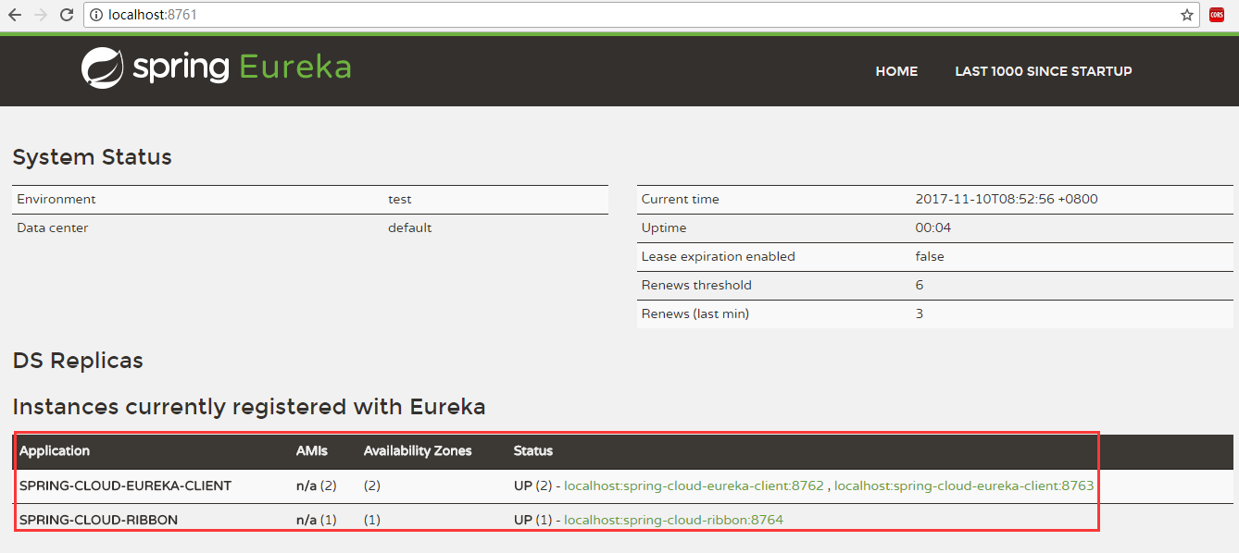
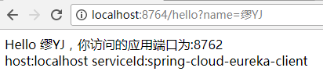

负载均衡应用实例
启动注册中心服务、应用服务、负载均衡服务
访问负载均衡服务提供接口
第15页共16页

Slide 16



